Slide 1
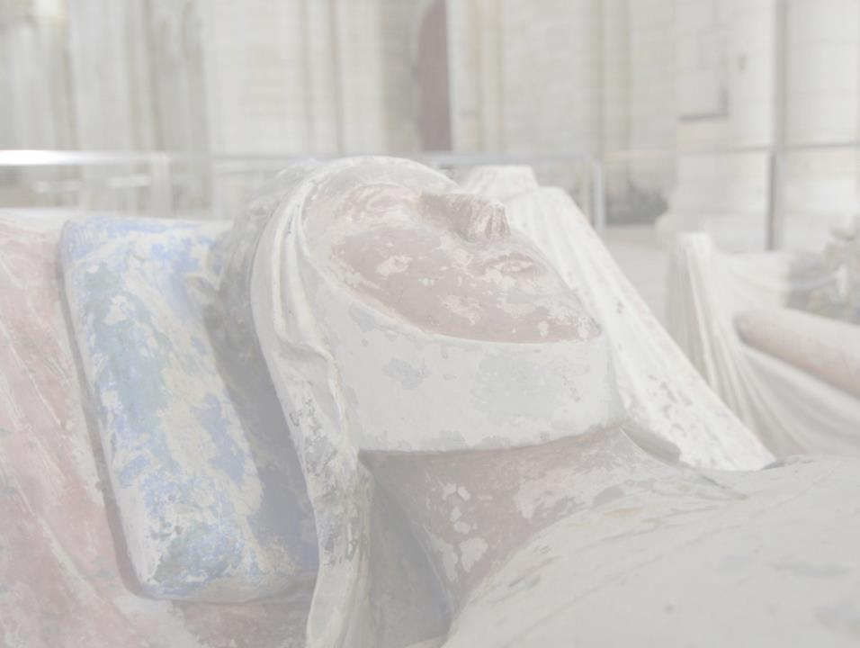
Aliénor d’Aquitaine
Conférence d’une heure trente environ
Plan
Introduction
I.-SA VIE
Jeunesse
Reine des Francs
Reine d’Angleterre
II.-VOLET CULTUREL
III.-VOLET ECONOMIQUE
IV.-VOLET POLITIQUE
Conclusion
UTL La Rochelle, le 29/03/2022
Conférence d’Antoine FONT

Slide 2
Guillaume IX
« le troubadour »
Ermengarde d’Anjou
Philippa de Toulouse
1er
2ème
Aimery I de Chatellerault
Amalberge de l’Isle Bouchard
 1137
Guillaume X
Agnès de Poitiers
Henri Abbé de Cluny
Raymond de Poitiers
Aénor de Chatellerault
Aliénor
Pétronille
Guillaume
 vers 1130
vers 1122-1124
UTL La Rochelle, le 29/03/2022
Conférence d’Antoine FONT

Slide 3
Louis VII
Aliénor
Henri II
1137
1152
1153/1156
Guillaume
Marie de France
Alix de France
1155/1183
Henri
Henri I Cte de Champagne
Thibault V Cte de Blois
Marguerite de F.
1157/1199
Richard
1158/1186
Geoffroy
1162/1214
Aliénor
1165/1199
Jeanne
1166/1216
Jean
Bérangère de N
Isabelle de G
Alphonse VIII
Constance de B
Isabelle d’ A
1156/1189
Mathilde
Guillaume II de S
Henri le Lion
Raymond VI
1207/1272
Henri III
1187/1203
Arthur
1174/1218
Otton IV
1188/1252
Blanche de C.
Louis VIII
1197/1249
Raymond VII
1214/1270
Louis IX.
UTL La Rochelle, le 29/03/2022
Conférence d’Antoine FONT

Slide 4
+
1147/1149
II°Croisade
Incident d’Antioche
Mars 1152
Concile de Beaugency
Annulation du mariage
Née vers 1122/1124
04/1137
Duchesse
Aquitaine
Comtesse
Poitou
Été 1137
Reine de
France
Epouse
Louis VII
2 filles
-Marie
-Alix
Sur chemin, tentative d’enlèvement par
Geoffroy Plantagenêt
et Thibault IV de Blois
Retour sur Poitiers
Duchesse
Aquitaine
Comtesse
Poitou
Avec soutien systématique du roi de France
1173
Déc.1154
Reine d’Angleterre
1173/1189
Révoltes successives des enfants d’Henri II
R
E
C
L
US
I
ON
A Chinon
et
Salisbury
1172
Cohabitation heureuse puis consensuelle et gouvernance alternative
A Poitiers, 12-05-1152
Épouse
Henri Plantagenêt
Duchesse Aquitaine
Comtesse Poitou
Normandie Anjou Maine et Touraine
MAIS…
nombreuses maîtresses d’Henri(avec bâtards) et liaison suivie avec Rosemond CLIFFORD (1165-1176)
1189
1190/1192 Richard III Croisade
1192/1194 Richard prisonnier
1199
Châlus
1200 Voyage en Castille…
8 enfants
-Guillaume
-Henri
-Mathilde
-Richard
-Geoffroy
-Aliénor
-Jeanne
-Jean
1189
Décès HENRI II
RICHARD roi
Aliénor gouverne
Décès RICHARD
JEAN roi
1204
Inhumée
à Fontevraud
Aliénor appuie Jean dans son règne
1192
Aliénor se rend en Allemagne pour payer la rançon de Richard.
1202
Se retire à Fontevraud, mais défend Mirebeau contre Arthur
UTL La Rochelle, le 29/03/2022
Conférence d’Antoine FONT

